Slide 1
Marin soljačić
Lana slatković i roko domazet

Slide 2
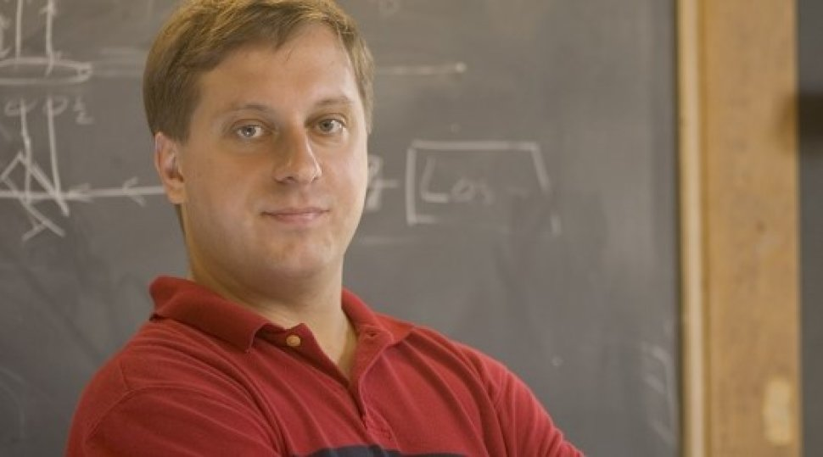
Marin soljačić
Marin Soljačić rođen je u Zagrebu, 7.veljače 1974.godine
Osnovnu školu završio je u Zagrebu i to XV.gimnaziju poznatu pod nazivom MIOC

Slide 3
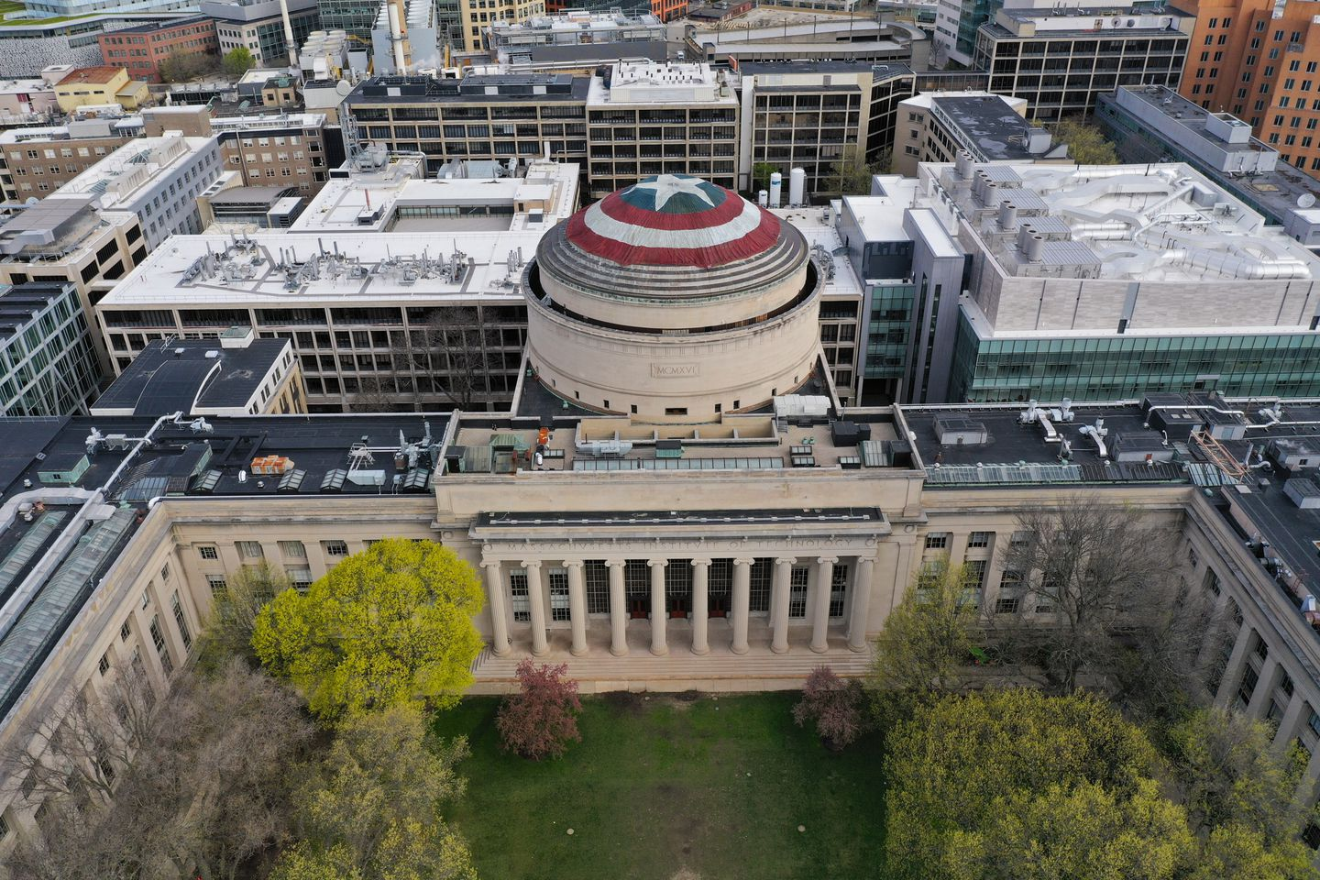
Marin soljačić
Magisterij iz fizike završava na Sveučilištu Princeton (SAD) i to 1998.godine, a diplomirao je i elektrotehniku
2000.godine završava doktorat iz fizike te započinje post diplomski studij
Radi kao profesor i istraživač na MIT-u (Massachusetts Institute of Technology) u SAD-u

Slide 4
Marin soljačić
Marin Soljačić je stručnjak za elektromagnetske fenomene, a osobito za nelinearnu optiku i nano-fotoniku
Fotonika je grana fizike koja proučava mogućnosti razvoja uređaja utemeljenih na svojstvima međudjelovanja svjetlosti i tvari
Nelinearna optika je grana optike koja istražuje optičke pojave u sredstvima s nelinearnim odnosom između električnoga polja i vektora polarizacije

Slide 5
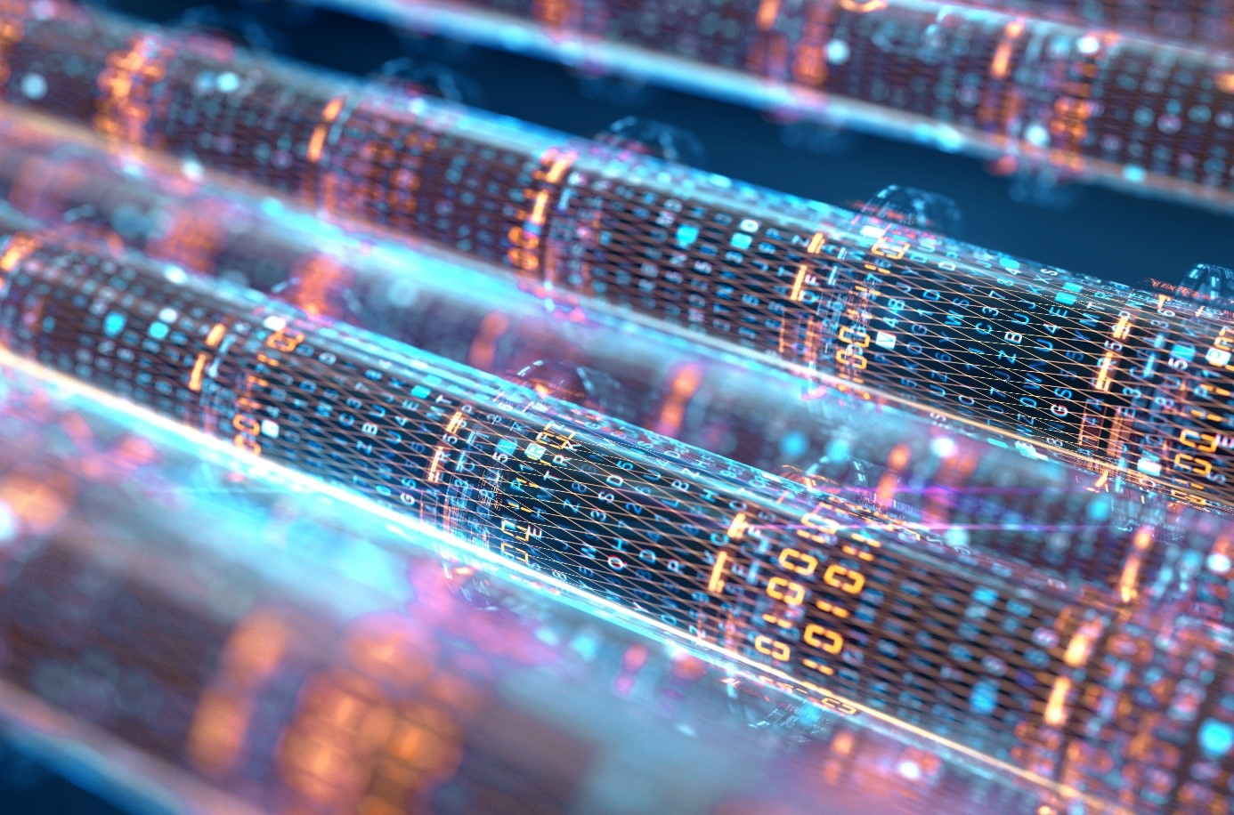
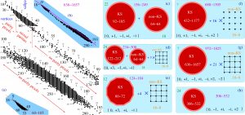
fotonika
Fotonika je grana fizike

Slide 6
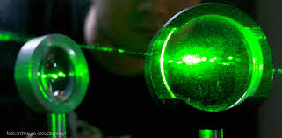
optika
Nelinearna optika je grana optike

Slide 7
postignuće
2006.godine predstavio je rad BEŽIČNI NEZRAČEĆI PRIJENOS ENERGIJE
To je vrlo značajan rad jer ako se usavrši eksperiment koji je izveo, u budućnosti bi mogli energiju prenositi bežično i to sa vrlo malo ili nimalo zračenja. Za sada je uspio prenijeti 40% energije kroz eksperiment

Slide 8
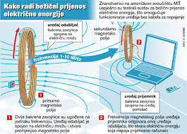
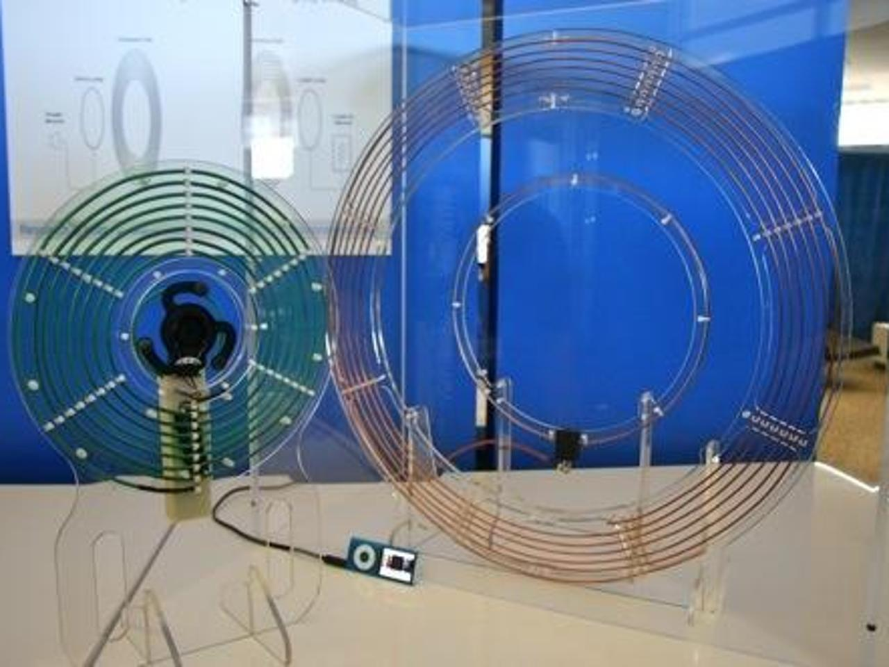

Slide 9
Nagrada marin soljačić
Marin Soljačić želi poticati mlade da uče i studiraju te da se bave znanošću
U Hrvatskoj uspostavlja nagradu koju je nazvao po sebi , a dodjeljuje se najuspješnijim maturantima na području fizike i matematike te iznosi 5000 dolara
Također, dijelove svojih brojnih nagrada koje je osvojio u Americi ulaže u Zakladu Marin Soljačić koja je namijenjena darovitoj djeci (Prize for Gifted Croatian Children)

Slide 10
Marin u školi
Marin je bio vrijedan učenik, a najviše je učio kod kuće s roditeljima koji su ga učili kako učiti
Tehnika kojom se služio za učenje je tehnika podcrtavanja. Tu tehniku prilagodio je sebi pa se tako služio, markerima i to žutim, narančastim i zelenim. Ono što je bilo bitno podcrtavao je žutim, jako bitno narančastim, a super bitno zelenim. Kasnije kada je čitao i ponavljao usmjerio se na podcrtano te je tako pamtio i štedio vrijeme. Kasnije, na fakultetu, testirao se zadacima za provjeru pa ako ih nije znao riješiti, ponovno je čitao dok nije razumio

Slide 11
Hvala na pažnji

